Slide 1

1
기관명
소재지
수행사업
“어르신들의
슬기로운 사회생활”
기관 소개
2
- 프로그램의 필요성
프로그램의 필요성
3
프로그램 명
준비사항
참여인원
프로그램 개요
4
우리동네 한바퀴 “ 지역사랑 ”
우리마을 맛집 투어 “ 간식 day ”
가족이 함께 “붕어빵 패밀리”
너랑 나랑 떠나는 “ 행복 여행 ”
버킷 리스트 소원 들어주기 “ 소확행 ”
코로나19 예방 캠페인 활동
프로그램 현황
5
프로그램 효과성
향후 계획
효과 및 향후 계획

Slide 2





행복한 소리가 날마다 들리는 신륵노인복지센터
공유
SHARE
배움
STUDY
기쁨
HAPPY
지역사회
치매 친화적 환경 조성 참여 업체
목 표
신륵노인
복지 센터
프로그램
기획 및
진행
1. 일상생활유지와 지원으로 지역사회, 가족과 소통
2. 맞춤형 서비스 제공으로 개인의 존엄성 존중
3. 어르신 심신의 안정적 상태 유지와 향상
가족.보호자
동행 참여로
어르신 지지 및 돌봄

Slide 3
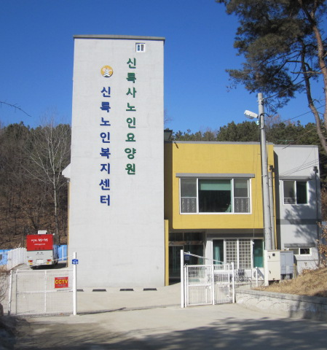
1. 기관 소개
신륵노인복지센터
시설장 : 최연임
소재지 : 경기도 여주시 신륵로 112-30
수행사업 : 주 〮야간보호 (정원 25명)
: 방문요양 (현원 55명)
: 방문목욕
: 주간보호(내) 단기보호 시범사업 (정원 4명)
: 365돌봄사업 (정원 15명)
: 재가노인지원서비스 (정원 80명)

Slide 4
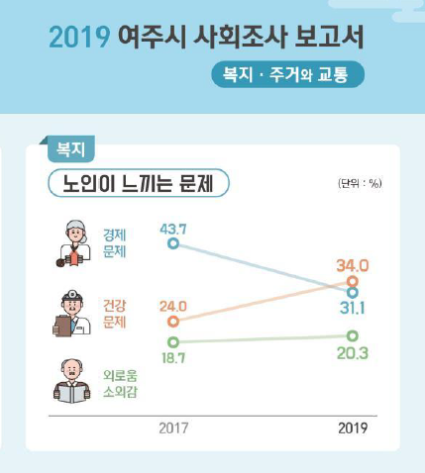
2. 프로그램 필요성
독거노인.노인부부가구 증가, 가족부양의식 약화로 가족 내 돌봄은 감소하고, 지역사회 내에 거주하며 지역과 공적 돌봄 서비스를 받고자 하는 욕구는 지속적으로 증가할 것으로 보임.
2019년 여주시 사회조사 보고서에 의하면 노인이 느끼는 문제 중 경제문제,건강문제와 더불어 외로움과 소외감이 2017년 18.7%에서 20.3%로 증가한 것으로 나타나고 있음.
이에 센터는 내가 살고 자란 익숙한 공간에서 지역사회와 공적 서비스가 협업을 이루어 지역사회에서 젊은 시절 경험한 문화를 즐기고 참여하며 소외감과 외로움을 해소하고 치매어르신들을 지역사회와 가족 그리고 센터가 함께 돌봄을 목표로 프로그램을 구성
+
CREATIVITY
INNOVATIVE

Slide 5
3. 프로그램 개요
프로그램 명
프로그램 명
지역사회와 함께 하는 프로그램
가족과 함께 하는 프로그램
프로그램 사전 준비
프로그램 사전 준비
젊은 시절 “나” - 기억에 남는 장소, 음식 회상
버킷 리스트 작성하기
단짝 친구 모둠 만들기
방문 업체 선정 및 업체 사전 미팅을 통해
프로그램 취지 설명하고 협조 요청
젊은 시절 “나” - 기억에 남는 장소, 음식 회상
가보고 싶은 장소에 대한 에피소드 나누기
보고 싶은 가족 초대 명단 및 가족 참여 안내
방문 장소 사전 답사 및 프로그램 계획
참여인원
주간보호 이용어르신 25명 및 참여가족

Slide 6

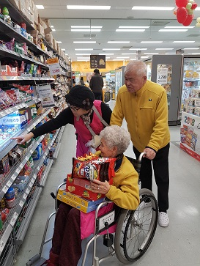
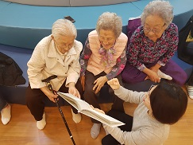
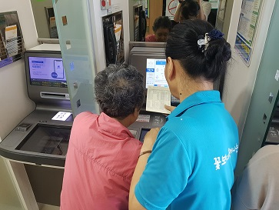
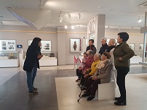
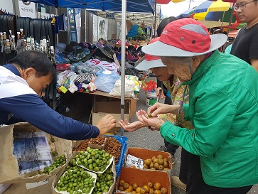
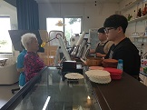
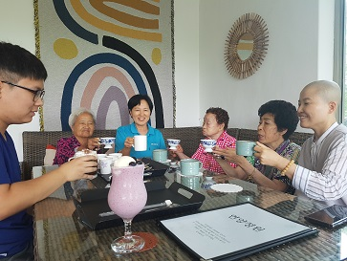
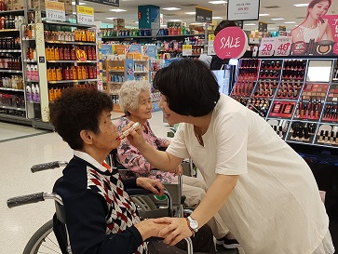
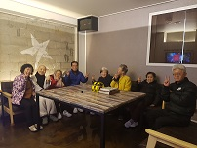
4. 프로그램 현황
1. 우리동네 한 바퀴 “지역사랑”
- 박물관, 커피숍, 빵집, 아울렛 매장, 노래방, 도서관, 은행,여주5일장 등 방문을 통해 지역주민과 지역사회가 치매어르신에 대한 이해도를 높여 지역사회 돌봄 실현을 위한 치매 친화적 환경 조성
- 키 오스크 기계 조작 경험을 통해 자존감과 성취감을 향상시키고 , 다양한 종류의 음식 , 음료수를 주문해보며 인지 향상을 도움

Slide 7
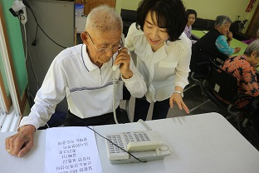
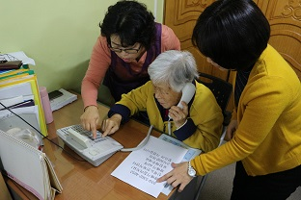
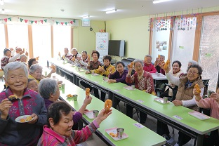
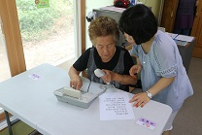
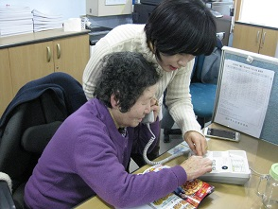
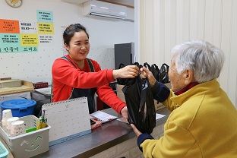
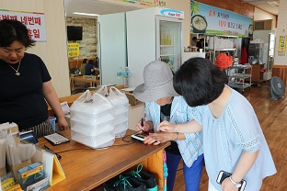
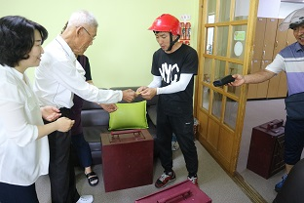
4. 프로그램 현황
2. 우리동네 맛집 투어 “ 간식 day ! ”
- 과거 맛있게 먹었던 음식과 현재 먹고 싶은 음식에 대해 이야기 나누며 회상 활동을 진행
- 전화 또는 매장 방문을 통해 메뉴를 직접 주문해보며 사회적응력을 향상시키고, 일상생활수행 능력을 유지할 수 있도록 도움
- 어르신과 함께 매장을 방문하여 법인카드로 결제하고 영수증 받기 미션을 수행함
- 다 함께 간식 나눠 먹는 즐거운 시간을 통해 삶의 만족도를 높임

Slide 8
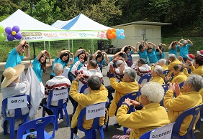
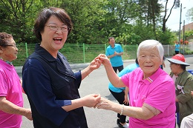
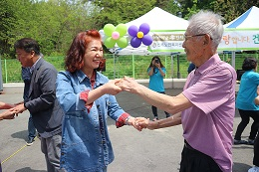
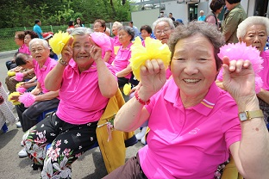
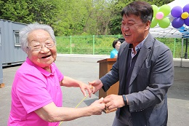
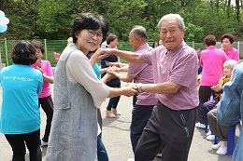
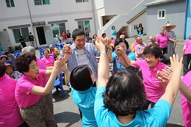
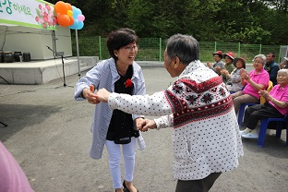
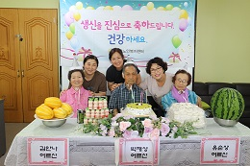
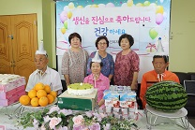
4. 프로그램 현황
3. 가족과 함께 “ 붕어 빵 패밀리 ”
○ 어버이날 은 가족과 함께
- 어르신들이 평소 프로그램 시간에 배운 실버 체조 공연을 통해 자신감을 높이고 가족 지지와 관심을 유도함
- 가족이 참여하는 공연을 보며 가족과의 즐거운 추억을 만들고, 가족의 정을 느끼는 시간을 마련함
○ 생신잔치는 가족과 함께
- 매월 생일을 맞이한 어르신 가족을 초청하여 다 함께 축하해 드리며 가족과의 친밀감과 유대감을 향상 시키고 가족의 긴밀한 협조로 돌봄 서비스 질 향상에 기여
어머니와 딸
아버지와 딸
아버지와 딸
어머니와 아들
할머니와 손자
아버지와 며느리
며느리와 딸
딸

Slide 9
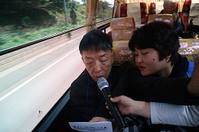
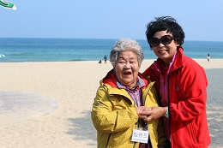
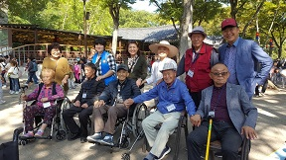
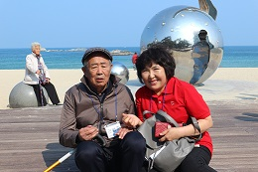
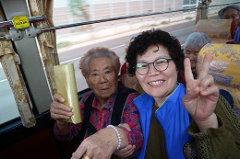
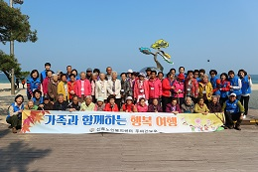
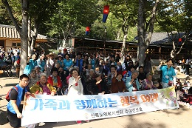
4. 프로그램 현황
4. 너랑 나랑 떠나는 “ 행복 여행 ”
- 아들, 딸, 며느리와 함께 떠나는 여행 기회를 제공하여 삶의 만족감과 행복감을 높임.
- 여행 과정에서 기관과 가족과의 유대감을 형성을 통해 긴밀한 관계를 유지하여 어르신에게 불편함 없는 돌봄을 제공하고, 당일 함께 참여하는 가족과 인지활동 게임을 통해 가족 간 친밀감을 향상시키는데 도움이 됨.
- 치매가족 간 경험을 나누며 지지와 격려의 시간을 가졌으며 잠시의 ‘쉼’을 통해 가족의 돌봄 스트레스를 해소하는 시간이 됨.

Slide 10
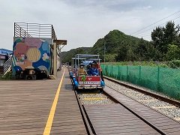
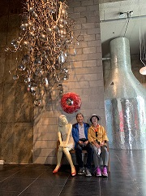
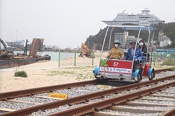
4. 프로그램 현황
5. 버킷리스트 소원 들어주기 “소확행”
- 소소하지만 확실한 행복을 드리기 위해 하고 싶은 것 , 가고 싶은 곳과 이유에 대해 어르신들과 이야기 나누며 그 중 1명의 어르신을 선정하여 소원 들어주기 프로그램을 계획함
○ 사례 :
병원 진료 중 간암 진단을 받은 정00어르신은 노인성 질병으로 병원 투석을 받고 계셔서 간암 수술을 포기하신 상태임. 우연히 TV에서 본 레일바이크를 보며 조금 더 건강할 때 타보고 싶은 생각이 들었다고 함. 건강이 좋지 않아 도움 없이는 갈 수 없고, 자녀는 외국에 거주하고 있어 자주 볼 수 도 없는 상황에 죽기 전 꼭 가보고 싶다고 소원을 말씀하심.
○ 프로그램 :
- 2020년 5월 정00어르신과 배우자를 동행하여 정동진 레일바이크 체험 여행 을 계획하였으며 여행 출발 전 건강상태를 확인하고 이동시간 단축을 위해 가장 가까운 곳으로 장소를 선정함.
- 레일바이크 체험. 박물관 구경과 맛있는 점심까지 알찬 하루를 보내며 즐거워 하셨고, 사진을 보시며 “내 평생 가장 즐거운 기억” 을 갖게 해줘서 고맙다고 소감을 얘기하심

Slide 11
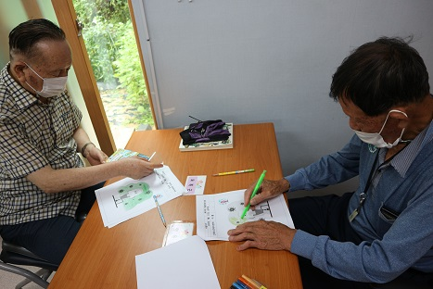
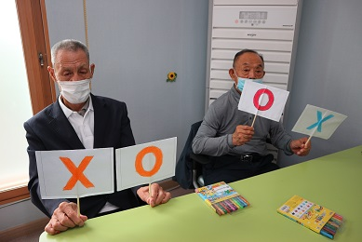
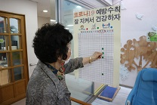
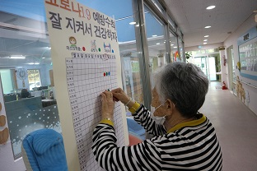
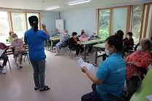
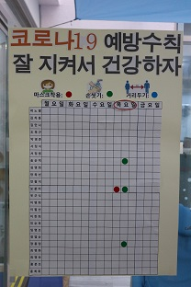
4. 프로그램 현황
6. 센터와 함께 “ 코로나19 예방 캠페인 ”
- 코로나19로 외부활동이 중단되면서 무료해진 어르신들과 가족의 건강을 위한 코로나 극복 캠페인 활동을 구상
- 어르신과 가족의 코로나19 예방을 위한 동영상 제작
- 코로나19 예방 송 배우기
- 코로나19 예방을 위한 안전한 생활수칙 캠페인 활동
코로나 19 예방 미술활동
코로나 19 예방 O , X 퀴즈
코로나 19 예방 수칙 스티커 활동
코로나 19 예방 송(Song) 배우기

Slide 12
5. 효과 및 향후 계획
노인우울척도 검사
1.
프로그램의 평가
- 효과성 평가
노인우울척도검사 결과 프로그램 전.후를 비교하여
우울감이 확연히 감소하였음이 나타났으며, 검사 시 프로그램 진행 후 삶의 활기와 즐거움을 느낀다고 답함.

Slide 13
5. 효과 및 향후 계획
MMSE – K 사전 사후 검사
1.
프로그램 평가
- 효과성 평가
2018 2019
MMSE – K 사전 사후 검사 상 유의미한 변화는
보이지 않았으나 25점 이상 분포가 소폭으로 증가한 것으로 나타남

Slide 14
5. 효과 및 향후 계획
IADL평가
1.
프로그램 평가
IADL평가지표
문항 | 구 분 | 점수 | 내 용 | 점 수
 |  |  |  | 전 | 후
1 | 전화사용 | ① ② ③ ④ | -자신이 스스로 전화번호를 눌러 전화를 거는 등 전화기를 사용한다. -몇몇의 잘 아는 전화번호에만 전화를 건다. -전화를 받을 수 있으나 전화를 걸지는 못한다. -자신이 스스로는 전화를 사용하지 못한다.
2 | 물건사기 | ① ② ③ ④ | -모든 물건을 독자적으로 구입할 수 있다. -제한된 수의 물건만 독자적으로 구입할 수 있다. -어떤 물건 구입도 도와주어야만 할 수 있다. -물건 구입을 전혀 할 수 없다.
전화사용
물건사기
척도 검사 상 프로그램 전.후 전화사용 및 물건사기 능력이 다소 향상된 것으로 나타나 일상도구사용능력 향상에 도움이 됨을 알 수 있음

Slide 15
5. 효과 및 향후 계획
IADL평가
1.
프로그램 평가
IADL평가지표
문항 | 구 분 | 점수 | 내 용 | 점 수
 |  |  |  | 전 | 후
3 | 식사준비 | ① ② ③ ④ | -독자적으로 실시를 계획하고 준비하고 적절하게 상을 차릴수 있다. -음식재료를 주면 적절하게 음식을 준비할 수 있다. -다른 사람이 식사를 준비해 주고 상을 차려 주어야 한다. -적용대상이 아님, 음식 준비를 해본 적이 없음
6 | 교통수단 이 용 | ① ② ③ ④ | -혼자서 대중교통수단을 이용하거나 직접 운전할 수 있다. -스스로 택시를 이용할 수 있으나 다른 교통수단을 이용하지는 못한다. -다른 사람이 동반하거나 도와주면 대중 교통수단을 이용할 수 있다. -다른 사람의 도움을 받아야만 택시나 다른 제한된 교통 수단을 이용 할 수 있다.
식사준비
교통수단이용
차량 탑승 시 안전교육과 안전벨트 착용 교육을 통해 안전벨트를 스스로 잠그고 푸는 능력이 향상됨을 육안으로 확인할 수 있었음

Slide 16

5. 효과 및 향후 계획
- 어르신 및 가족 평가
김 00 어르신 가족
“동네한바퀴” 가는 날에는 모자와 옷을 예쁘게 차려 입으시며, 화장도 하고 한껏 치장을 하십니다.
초등학생 소풍 가는 것처럼 즐거워 하시는 모습이
행복해보여서 좋습니다.
2.
프로그램 평가
- 가족과 이용 어르신 평가
장 00 어르신
어버이날 자식들 앞에서 체조를 하려니 쑥스럽긴 해도 재미있고 기분이 좋았어요. 아들 손을 잡고 춤을 다 춰보니 내 평생 제일 큰 추억이 될 꺼 같아요

Slide 17
5. 효과 및 향후 계획
- 어르신 및 가족 평가
이 00 어르신 가족
평소 식당을 운영 하다 보니 시간 내서 엄마를 모시고 여행 다니는게 쉽지 않았는데 이렇게 좋은 기회에 엄마와 바닷가 여행을 오게 되어 너무 행복하고 좋은 추억으로 기억될 것 같아요
고생한 직원 여러분 고맙습니다
2.
프로그램 평가
- 가족과 이용 어르신 평가
이 00 어르신
“커피숍도 다 와보고 진짜 좋아~
우리 때 는 커피는 다방 가서 먹었는데 커피숍은 젊은
애들이나 가는 곳 인줄 알았는데 집에 가서 손주한테 자랑을 해야 되겠어”

Slide 18
5. 효과 및 향후 계획
○ 어르신 정기 욕구조사 및 재사정을 통해 개인별 맞춤형 프로그램을 제공한다.
○ 코로나19 장기화로 지역사회참여 프로그램을 잠시 보류하고 대체 활동을 계획한다.
- 실버 브레인 보드게임 활동을 계획하여 인지활동프로그램의 다양화를 추구한다.
- 시장놀이나 실내 문화체험 등의 경험을 통해 사회적 활동을 잊지 않도록 한다.
○ 가족과 소통할 수 있는 프로그램을 개발하여 가족과의 관계를 더욱 돈독히 해 행복한 노후를 유지하도록 한다.
3.
향후 계획

